Slide 1
Ausgewählte Übungsaufgaben zur Klausurvorbereitung
Teilgebiet Steuerlehre im SS 2026
A Grundlagen 1 , 2 , 5 , 12 , 13 , 18
B Einkommensteuer 2 , 3 , 4 , 8 , 9 , 12 , 13
C Umsatzsteuer 5 , 6 , 8 , 10 , 13 , 14

Slide 2
( A 1 )
Nehmen Sie eine Einteilung der Steuern vor
--- nach ihrer wirtschaftlichen Auswirkung ( direkt – indirekt )
--- nach ihrer Ertragshoheit ( wem fließen die Steuereinnahmen zu )
Ordnen Sie beispielhaft verschiedene Steuern zu
Warum ist es politisch schwierig, eine Landessteuer abzuschaffen
und durch eine bundeseinheitlich geregelte Steuer zu ersetzen ?

Slide 3
Ertragshoheit
„ wer erhält die Steuereinnahmen“
Bundessteuern Mineralölsteuer, Tabaksteuer, Zölle
Landessteuern Erbschaftsteuer, Biersteuer
Gemeindesteuern Gewerbesteuer, Grundsteuer, Hundesteuer
Gemeinschaftsteuern Aufteilung auf Bund-Länder-Gemeinden
Einkommensteuer, Körperschaftsteuer
Umsatzsteuer
( geregelt im Grundgesetz )

Slide 4
Wirtschaftliche Auswirkung
Steuerschuldner zahlt die Steuer an das Finanzamt
Steuerträger wird mit der Steuer wirtschaftlich belastet
direkte Steuer Steuerschuldner gleich Steuerträger
Einkommensteuer, Kfz-Steuer, Erbschaftsteuer
indirekte Steuer Steuerschuldner nicht Steuerträger
Umsatzsteuer, Versicherungssteuer, Mineralölsteuer

Slide 5
( A 2 )
Verspätungszuschlag
verspätete Abgabe einer Steuererklärung oder Steueranmeldung
0,25 % der festgesetzten Steuer pro angefangenem und vollem Monat
mindestens 25 Euro und
höchstens 25.000 Euro
Säumniszuschlag
verspätete Zahlung einer Steuer
1 % für jeden angefangenen und für jeden vollen Monat

Slide 6
( A 5 )
Mineralölsteuer indirekt
Erbschaftsteuer direkt
Tabaksteuer indirekt
Biersteuer indirekt
Einkommensteuer direkt
Umsatzsteuer indirekt
Zölle direkt
Vermögensteuer direkt

Slide 7
( A 12 )
Was unterscheidet die Steuererklärung von der Steueranmeldung ?
Welche Auswirkung hat dies für die Verwaltungstätigkeit
bei der Finanzbehörde und beim Steuerpflichtigen ?

Slide 8
Steuererklärung
Der Steuerpflichtige gibt dem Finanzamt seine Daten
die Behörde ermittelt die Steuerschuld und setzt sie
mit einem Steuerbescheid fest.
Dieser Vorgang heißt „Veranlagung“.
Beispiele
Einkommensteuererklärung
Erbschaftsteuererklärung
Gewerbesteuererklärung

Slide 9
Steueranmeldung
Der Steuerpflichtige berechnet selbst seine Steuerschuld,
meldet sie dem Finanzamt an und zahlt sie zur Fälligkeit.
Ein Steuerbescheid wird nur erlassen, wenn das Finanzamt
von der Steueranmeldung abweicht.
Es handelt sich um eine Art „Selbstveranlagung“
In den Gesetzen zu den einzelnen Steuerarten ist geregelt,
ob das Erklärungs- oder das Anmeldungsverfahren angewandt wird.
Beispiele
Umsatzsteuervoranmeldung
Lohnsteueranmeldung
Kapitalertragsteueranmeldung

Slide 10
( A 13 )
Das Finanzamt gibt den Steuerbescheid 01 für Klaus Kleinlich
am 22.05.02 mit gewöhnlichem Brief zur Post.
Am 23.05.02 wird er bei Kleinlich in den Briefkasten geworfen.
Kleinlich legt Einspruch gegen diesen Bescheid ein.
Der Einspruch geht am 25.06.02 beim Finanzamt ein.
Ist das noch rechtzeitig ?

Slide 11
Wird ein Steuerbescheid mittels einfachem Brief erlassen,
so gilt dieser als bekanntgegeben am vierten Tag nach Aufgabe zur Post.
Dies nennt man die „Zugangsvermutung“.
Sie gilt nicht, falls der Bescheid nicht oder zu einem späteren Zeitpunkt
zugegangen ist.
Im Zweifel trifft die Behörde die Nachweispflicht.
Wird der Bescheid mittels Postzustellungsurkunde oder Einschreibebrief
erlassen, so wird der Zeitpunkt der Bekanntgabe exakt dokumentiert.
Die Zugangsvermutung gilt hier nicht.

Slide 12
Die Einspruchsfrist beträgt exakt einen Monat nach Bekanntgabe des Bescheides.
Aufgabe zur Post am 22.05.02
gilt als bekannt gegeben am 26.05.02
Die Einspruchsfrist endet am 26.06.02 um 24:00 Uhr
Der Einspruch von Kleinlich ist also noch fristgerecht erfolgt

Slide 13
Fällt der letzte Tag der Frist auf einen
Samstag, Sonntag oder gesetzlichen Feiertag
so verlängert sich die Frist automatisch
bis zum nächsten Werktag um 24:00 Uhr.
Diese Sonderregelung im Steuerrecht
soll dem Steuerpflichtigen die Möglichkeit geben,
seine Handlung ( Einspruch ) persönlich auf dem Finanzamt
vorzunehmen.

Slide 14
( A 18 )
Studienfreund mit Diskothek
Gewinn 150.000 Euro
angegeben beim Finanzamt 15.000 Euro
( … )

Slide 15
Steuerstraftaten und Ordnungswidrigkeiten
Steuerhinterziehung | leichtfertige Steuerverkürzung und Steuergefährdung
vorsätzliche Straftat | grob fahrlässige Ordnungswidrigkeit
Verfolgungszwang Legalitätsprinzip | Ermessen der Finanzbehörde Opportunitätsprinzip
Anklage vor Gericht | Verfolgung durch Finanzbehörde
Freiheits- oder Geldstrafe | Bußgeld
Festsetzungsfrist 10 Jahre | Festsetzungsfrist 5 Jahre
Straffreiheit durch Tat der Steuerbehörde noch nicht bekannt umgehende Nachzahlung der hinterzogenen Aufdeckung im Ganzen | Selbstanzeige Steuern und Hinterziehungszinsen

Slide 16
( B 2 )
Erläutern Sie den Unterschied zwischen
unbeschränkter und beschränkter Steuerpflicht.
Welche in- und ausländischen Einkommensteile
werden für die Besteuerung herangezogen ?
Was beinhalten und welche Rolle spielen hierbei
Doppelbesteuerungsabkommen ?
Bilden Sie ein Beispiel

Slide 17
Persönliche Steuerpflicht
unbeschränkt beschränkt Doppelbesteuerungs- Personengesellschaften
Abkommen
Wohnsitz oder weder noch
gew. Aufenthalt aber Inlands- Vereinbarungen steuerpflichtig
im Inland einkünfte zwischen den Ländern sind die Gesellschafter
über Besteuerungsrecht
Welteinkommens- und nur diese
prinzip

Slide 18
( B 3 )
Erklären Sie kurz die Begriffe
--- Einnahmen
--- Werbungskosten
--- Einkünfte
--- Pauschbetrag

Slide 19
Einnahmen Rohertrag aus einer Einkunftsart
Einkünfte Reinertrag nach Abzug der Aufwendungen
Gewinnermittlung Bilanz mit GuV
vereinfachte Einnahme-Überschuss-Rechnung
Betriebseinnahmen minus Betriebsausgaben
Überschussermittlung Einnahmen minus Werbungskosten
Werbungskosten Aufwendungen zum Erwerb, Sicherung und
Erhaltung der Einnahmen
Pauschbetrag wird immer von den Einnahmen abgezogen
höchstens jedoch bis Einkünfte null

Slide 20
( B 4 )
Erstellen und erläutern Sie ein vereinfachtes Schema
zur Ermittlung des zu versteuernden Einkommens

Slide 21
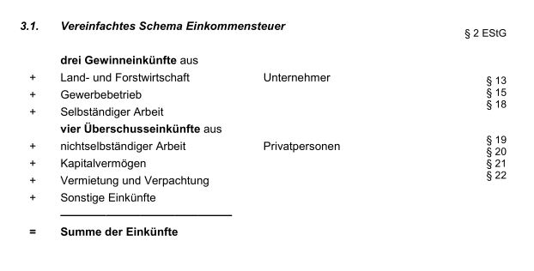
Schema Einkommensteuer

Slide 22
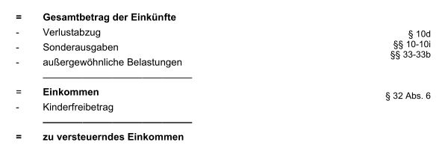

Slide 23
( B 8 )
Erläutern Sie den Aufbau des Einkommensteuer-Tarifs.
Was versteht man unter Grenz- und
Durchschnitts-Steuersatz ?

Slide 24
Steuertarif und Formel
Die Einkommensteuer-Tabelle gliedert sich in vier Bereiche I Grundfreibetrag oder Existenzminimum (Nullzone) Es bleiben 12.096 € vom zu versteuernden Einkommen ( immer ) unversteuert.
II Progressionszone Der Steuersatz steigt bei einem zu versteuernden Einkommen zwischen 12.097 € und 68.481 € progressiv von 14 % auf 42 % an.
III Proportionalzone 1 Beträge ab 68.482 € werden gleichbleibend mit 42 % besteuert.
IV Proportionalzone 2 Ab 277.826 € gilt ein Spitzensteuersatz von 45 %, man nennt dies die „Reichensteuer“.

Slide 25
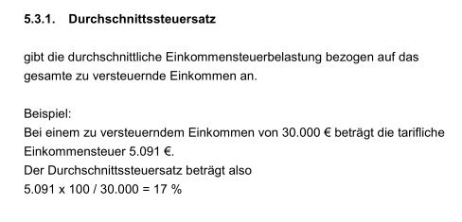

Slide 26
Grenzsteuersatz zeigt, wie hoch die prozentuale Einkommensteuerbelastung an der Spitze für einen zusätzlich verdienten (oder ersparten) Euro ist. Er beträgt maximal 42 Prozent, über 277.826 € zu versteuerndes Einkommen sogar 45 %. Mathematisch handelt es sich um die erste Ableitung der Steuer-Funktion, also um die Steigung einer Tangente.

Slide 27
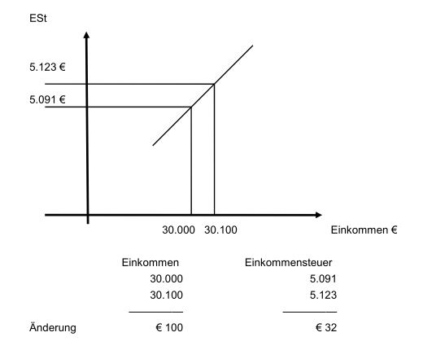

Slide 28
( B 9 )
Was sind Sonderausgaben und was sind
außergewöhnliche Belastungen ?
Welche Gruppen werden bei beiden unterschieden ?

Slide 29
Ausgaben
bei den Gewinn- bei den Überschuss- private
Einkunftsarten Einkunftsarten Lebensführung
Betriebsausgaben Werbungskosten steuerlich keine
Berücksichtigung Ausnahme
Kopierpapier Farbe für Lebensmittel
für Kanzlei Mietshaus für Haushalt
Sonderausgaben und
außergewöhnliche
Belastungen

Slide 30
Sonderausgaben
Vorsorgeaufwendungen | übrige Sonderausgaben
Beiträge zur Kranken- und Rentenversicherung | abschließende Aufzählung im Gesetz ( § 10 EStG )
Höchstbeträge nach verschiedenen Berechnungen

Slide 31
Übrige Sonderausgaben
Unterhaltsleistungen bei Geschiedenen
Renten bei Vermögensübertragung
Kirchensteuer
Kinderbetreuungskosten
Berufsausbildungskosten
Schulgeld
Spenden

Slide 32
Außergewöhnliche Belastungen
Fälle nach der allgemeinen Definition | typisierte Fälle
zwangsweise höhere Aufwendungen als der übrigen Mehrzahl Steuerpflichtiger mit gleichen Familien-, Einkommens- und Vermögensverhältnissen | abschließende Aufzählung im Gesetz ( §§ 33a+b EStG )
Krankheitskosten oder Beerdigungskosten für mittellose Angehörige | Höchst- oder Pauschbeträge
Selbstbehalt abzuziehen
Beispiel S. 28

Slide 33
typisierte Fälle
Unterstützungsleistungen für Angehörige
Ausbildungsfreibetrag
Behindertenfreibetrag
Pflegepauschbetrag

Slide 34
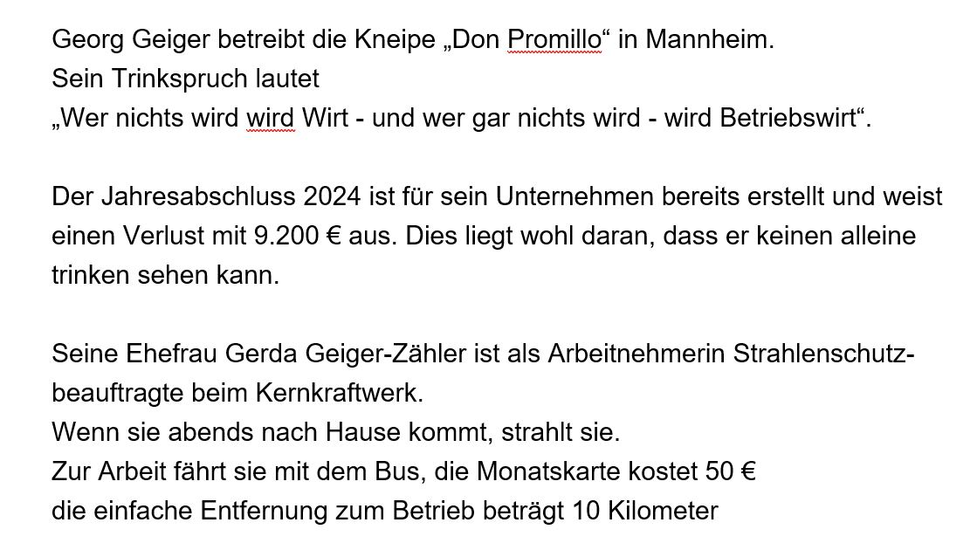
( B 12 )

Slide 35
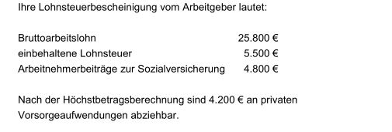

Slide 36
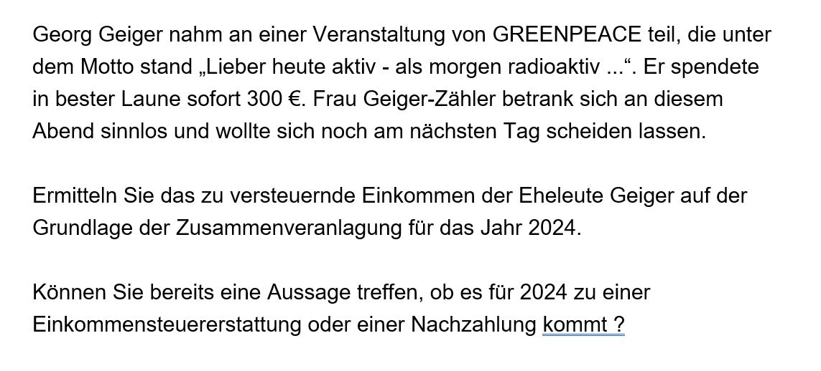

Slide 37
Einkünfte aus
Gewerbebetrieb ( er ) - 9.200
nichtselbständiger Tätigkeit ( sie ) 25.800
Werbungskostenpauschale - 1.230
( 10 km x 0,30 €/km x 230 Tage = nur 690 € ) -----------------------
Gesamtbetrag der Einkünfte 15.370
Sonderausgaben
Vorsorgeaufwendungen - 4.200
Spende Greenpeace - 300
-----------------------
zu versteuerndes Einkommen 10.870 €

Slide 38
festzusetzende Einkommensteuer
da in der „Nullzone“ ( 2 x 12.096 € ) 0
einbehaltene Lohnsteuer ( sie )
= Einkommensteuervorauszahlung - 5.500
-----------------------
Erstattung - 5.500 €

Slide 39
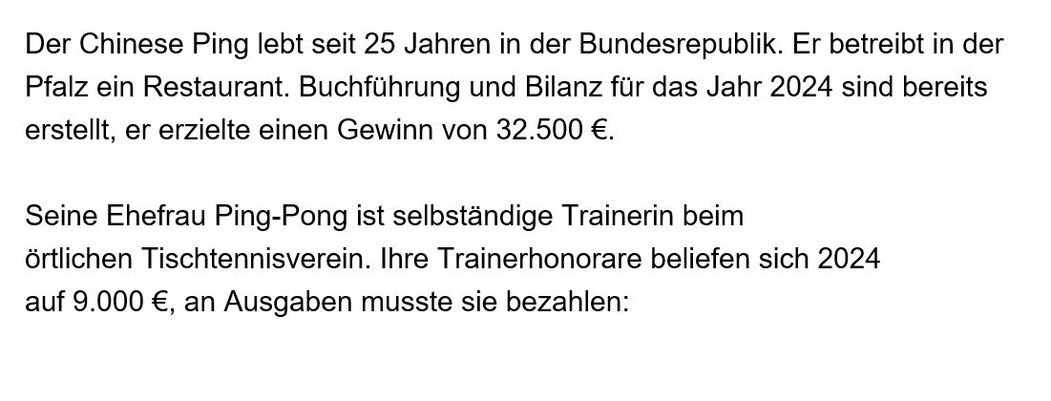

Slide 40
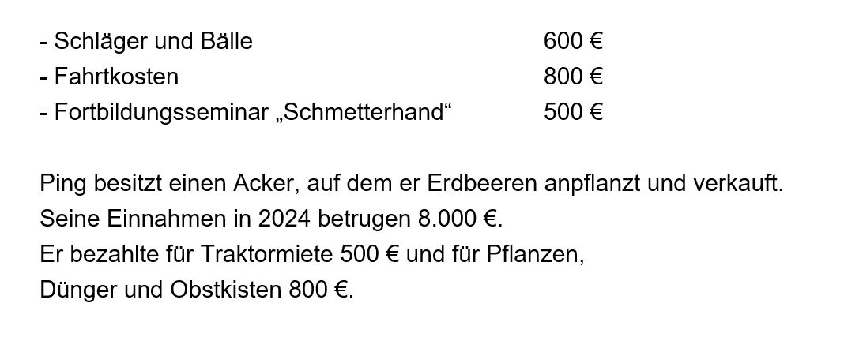

Slide 41
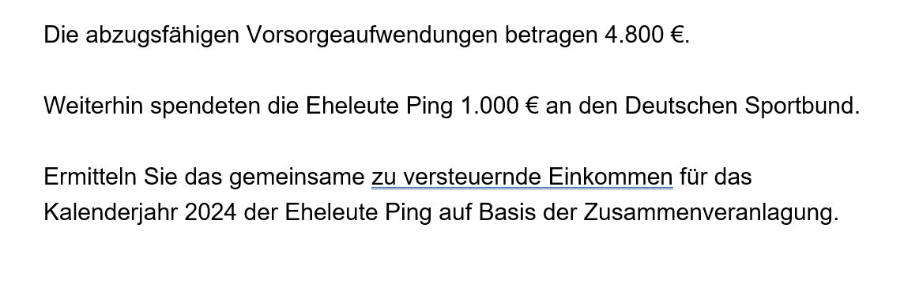

Slide 42
Einkünfte aus
Gewerbebetrieb ( er ) 32.500
selbständiger Tätigkeit ( sie )
Einnahmen 9.000
Ausgaben - 1.900
= Einkünfte 7.100
Land- und Forstwirtschaft
Einnahmen 8.000
Ausgaben - 1.300
= Einkünfte 6.700
-------------------
Gesamtbetrag der Einkünfte 46.300
Sonderausgaben
Vorsorgeaufwendungen - 4.800
Spende Greenpeace - 1.000
-----------------------
zu versteuerndes Einkommen 40.500 €

Slide 43
( C 5 )
Wie ist die Einfuhr von Gegenständen in das Inland
umsatzsteuerlich geregelt ?
Welchen wirtschaftlichen Hintergrund hat dies ?
Gehen Sie hierbei auf den Begriff
„Bestimmungslandprinzip“ ein.

Slide 44
Einfuhr
aus dem Drittlandsgebiet ( = nicht EU )
Einfuhrumsatzsteuer beim Zoll
gilt auch für Privatpersonen
Beispiele S. 6

Slide 45
Begriffe
Bestimmungslandprinzip
es besteuert das Land, in das hineingeliefert wird
Ursprungslandprinzip
es besteuert das Land, in dem gekauft wurde

Slide 46
Beispiele zur Abgrenzung
 | Inland BRD | Übrige EU-Staaten | Drittland
Privatperson | Steuerträger für USt | ULP | BLP ( EUSt )
Unternehmer | Keine Belastung durch Vorsteuerabzug | BLP | BLP ( EUSt )

Slide 47
( C 6 )
Erläutern Sie kurz das Grundprinzip bei Lieferungen zwischen zwei
Unternehmen innerhalb der Länder der Europäischen Union.
Wie ist umsatzsteuerlich zu verfahren, wenn die Pizzeria in Ludwigshafen
Salami direkt aus Italien bezieht ?
Welche Nachweise und Meldungen müssen geführt werden ?

Slide 48
Innergemeinschaftlicher Erwerb
Lieferungen zwischen zwei Unternehmen
innerhalb der Staaten der Europäischen Union
Lieferung = umsatzsteuerfrei
Erwerb = umsatzsteuerpflichtig
USt-ID-Nummer als Nachweis
Beispiel S. 7

Slide 49
Frankreich Deutschland
Unternehmer Unternehmer
USt-ID-Nr. USt-ID-Nr.
Lieferung ohne
französische USt USt
Vorsteuer
Meldebehörde Finanzamt
eventuell Kontrolle

Slide 50
( C 8 )
Erklären Sie kurz die Durchführung der Besteuerung bei der Umsatzsteuer
Erläutern Sie hierbei die Begriffe
--- Umsatzsteuervoranmeldung
--- Umsatzsteuerjahreserklärung
--- Zusammenfassende Meldung

Slide 51
Umsatzsteuervoranmeldungen
monatlich oder vierteljährlich
( je nach Höhe der gezahlten Umsatzsteuer des Vorjahres )
bis spätestens zehn Tage nach Ablauf des Voranmeldezeitraumes
Umsatzsteuer minus Vorsteuer aus der Finanzbuchführung
elektronisch per ELSTER an Finanzamt anmelden

Slide 52
Umsatzsteuer ( jahres ) erklärung
in Übereinstimmung mit den Zahlen aus Bilanz mit GuV-Rechnung oder
Gewinnermittlung durch Einnahme-Überschuss-Rechnung
wobei die angemeldeten und geleisteten Vorauszahlungen
abgezogen werden

Slide 53
Zusammenfassende Meldungen
zusammen mit den Umsatzsteuervoranmeldungen
für umsatzsteuerfreie innergemeinschaftliche Lieferungen
an Unternehmer mit USt-ID-Nummer
elektronisch übermittelt an das Bundesamt der Finanzen in Saarlouis
Gemeldet werden per Datensatz jeweils
USt-ID-Nummer und Höhe des Umsatzes

Slide 54
( C 10 )
Erläutern Sie an einem Beispiel den
„Verzicht auf eine Befreiungsvorschrift“ oder
„Option zur Normalbesteuerung“
bei der Umsatzsteuer.
In welchen Fällen ist dies wirtschaftlich sinnvoll ?

Slide 55
Steuerfreie Umsätze mit Optionsmöglichkeit
Leistung an einen anderen Unternehmer
für dessen Unternehmen
Empfänger hat vollen Vorsteuerabzug
durch steuerpflichtige Umsätze
gewinnt Leistender Unternehmer
eigenen Vorsteuerabzug
Beispiel S. 16 „Blofeld“

Slide 56
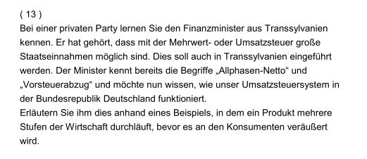

Slide 57
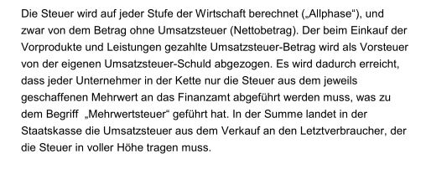

Slide 58
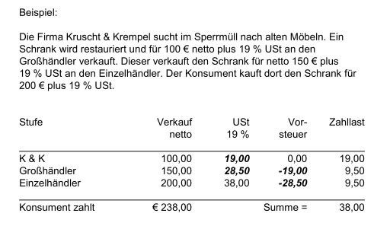

Slide 59
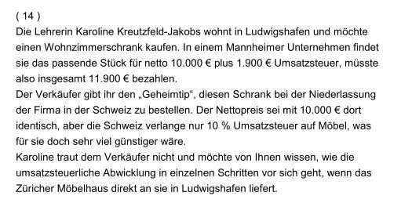

Slide 60
Tatbestand
Einfuhr von Gegenständen aus dem Drittland ( Nicht-EU )
gilt für Unternehmer und auch für Privatpersonen
das Bestimmungslandprinzip kommt zur Anwendung
das Exportland ( Schweiz ) stellt von seiner Umsatzsteuer frei
das Importland ( Deutschland ) erhebt am Zoll
die 19 %-ige deutsche Einfuhrumsatzsteuer
Wettbewerbsneutralität

